Slide 1

1.3 函数的基本性质
1.3.1 单调性与最大(小)值
第1课时 函数的单调性

Slide 2


【自主预习】
1.增函数与减函数的定义
(1)前提条件:
①设函数f(x)的定义域为I;
②对于定义域I内__________;
③在区间D上_____取两个自变量的值x₁,x₂,且x₁<x₂.
某个区间D
任意

Slide 3
(2)结论:
①若恒有___________成立,则函数f(x)在区间D上是增函数.
②若恒有___________成立,则函数f(x)在区间D上是减函数.
f(x₁)<f(x₂)
f(x₁)>f(x₂)

Slide 4
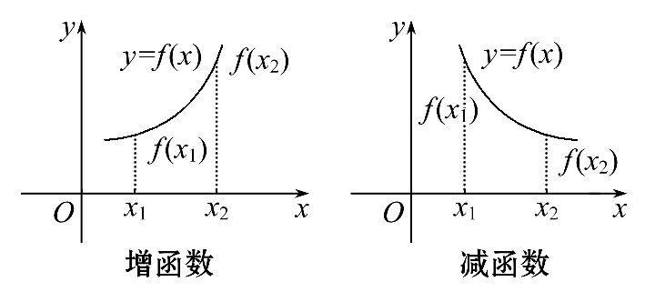
(3)图示:

Slide 5
2.函数的单调性与单调区间
(1)条件:
函数y=f(x)在某个区间D上是_______________.
(2)结论:
①函数y=f(x)在这一区间上具有_______________.
②______叫做函数y=f(x)的单调区间.
增函数或减函数
区间D
(严格的)单调性

Slide 6
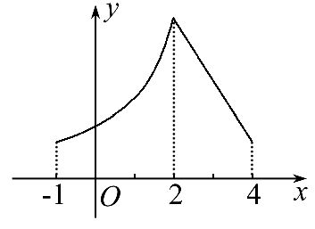
【即时小测】
1.函数f(x)的图象如图所示,则 ( )
A.函数f(x)在[-1,2]上是增函数
B.函数f(x)在[-1,2]上是减函数
C.函数f(x)在[-1,4]上是减函数
D.函数f(x)在[2,4]上是增函数

Slide 7
【解析】选A.由f(x)的图象可知,f(x)在区间[-1,2]上的图象是上升的,因此f(x)在[-1,2]上是增函数.

Slide 8

2.下列函数中,在区间(0,+∞)上是减函数的是( )
A.y=- B.y=x
C.y=x² D.y=1-x
【解析】选D.选项A,B,C中的函数在(0,+∞)上都是增函数,选项D满足条件.

Slide 9
3.设f(x)是(-∞,+∞)上的减函数,则 ( )
A.f(1)>f(2) B.f(-1)<f(a)
C.f(0)<f(a) D.f(1)<f(2)
【解析】选A.因为f(x)是(-∞,+∞)上的减函数,所以f(1)>f(2).

Slide 10
4.函数f(x)=x²+2x+1的单调递减区间是________.
【解析】函数f(x)=x²+2x+1的图象开口向上,对称轴是直线x=-1,所以结合二次函数的图象可知f(x)=x²+2x+1的单调递减区间是(-∞,-1].
答案:(-∞,-1]

Slide 11
【知识探究】
探究点1 增函数与减函数的定义
1.若函数f(x)的定义域为R,并且满足f(2)>f(3),则能否说明f(x)在R上是单调递减的?
提示:不能.因为由两个特殊值的大小关系不能判断函数的单调性.

Slide 12
2.若函数f(x)在区间I上是增函数,且D⊆I,则f(x)在D上也是增函数吗?
提示:是.根据增函数的定义可知,一个函数在某区间上是增函数,那么在这个区间的任一子集上一定也是增函数.

Slide 13
【归纳总结】
1.增减函数定义中x₁,x₂的三个特征
(1)任意性:定义中“任意”二字不能去掉,应用时不能以特殊代替一般.
(2)有大小:一般令x₁<x₂.
(3)同区间:x₁和x₂属于同一个单调区间.

Slide 14
2.增减函数的图象特征及其互推关系
(1)图象特征:增(减)函数⇌图象从左到右是上升(下降)的.
(2)互推关系:若f(x)是增(减)函数,则f(x₁)<f(x₂)⇌x₁<x₂(x₁>x₂).

Slide 15
探究点2 函数的单调性与单调区间
1.所有的函数在定义域上都具有单调性吗?
提示:并不是所有函数在定义域上都是单调的,如函数f(x)=1,x∈R在定义域上就不是单调的.

Slide 16
2.常见的一次函数、反比例函数、二次函数的单调区间分别是什么?

Slide 17

提示:(1)y=ax+b,a>0时,单调递增区间为(-∞,
+∞);a<0时,单调递减区间为(-∞,+∞).
(2)y= ,a>0时,单调递减区间为(-∞,0)和(0,+∞);
a<0时,单调递增区间为(-∞,0)和(0,+∞).
(3)y=a(x-m)²+n,a>0时,单调递减区间为(-∞,m],单调递增区间为[m,+∞);a<0时,单调递增区间为(-∞,m],单调递减区间为[m,+∞).

Slide 18
【归纳总结】
1.单调性的两个特性
(1)“整体”性:单调函数在同一个单调区间上具有的性质是相同的.
(2)“局部”性:指的是一个函数在定义域不同区间内可以有不同的单调性.

Slide 19
2.单调区间的两个关注点
(1)与定义域的关系:是函数定义域的子集.
(2)书写:
①若函数f(x)在其定义域内的两个区间A,B上都是增(减)函数,则此函数的单调区间是:A和B或A,B.

Slide 20
②若在端点处有定义,用开区间或闭区间都可以,但若在端点处无定义,必须用开区间表示.
易错警示:函数不连续的单调区间只能用“和”或“,”连接,而不能用“∪”连接.

Slide 21
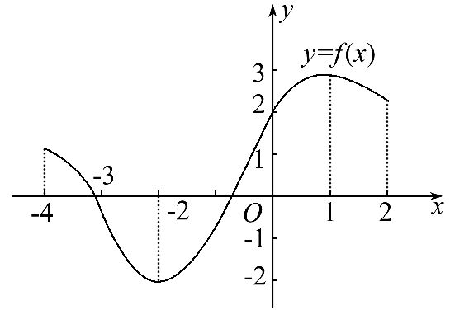
类型一 求函数的单调区间
【典例】1.如图是定义在区间
[-4,2]上的函数y=f(x)的图象,
则函数的单调递增区间为____
____________,单调递减区间
为________.

Slide 22
2.函数f(x)= +2的单调递减区间是________.
3.画出函数f(x)=-x²+2|x|+3的图象,根据图象指出单调区间.

Slide 23
【解题探究】1.典例1中函数图象与单调区间的关系是什么?
提示:函数图象在某区间上升⇔函数在某区间上递增;函数图象在某区间下降⇔函数在某区间上递减.

Slide 24
2.典例2中f(x)的定义域是什么?
提示:f(x)的定义域是(-∞,0)∪(0,+∞).
3.典例3中如何处理函数y=-x²+2|x|+3中的绝对值号?
提示:分x<0与x≥0两种情况讨论.

Slide 25
【解析】1.函数y=f(x)的单调区间是[-4,-2),[-2,
1),[1,2].其中函数y=f(x)在区间[-4,-2),[1,2]上
是递减的,在区间[-2,1)上是递增的.
答案:[-2,1) [-4,-2),[1,2]

Slide 26
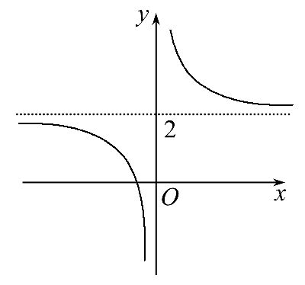
2.方法一:(图象法)函数f(x)= +2
的图象可由反比例函数y= 的图象
向上平移2个单位得到,作出图象如
图,结合图象可知单调递减区间是
(-∞,0),(0,+∞).
答案:(-∞,0),(0,+∞)

Slide 27
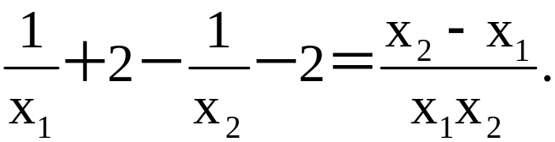
方法二:(定义法)由题意知函数的定义域为(-∞,
0)∪(0,+∞).任取x₁,x₂∈(0,+∞),且x₁<x₂,
则f(x₁)-f(x₂)=
因为0<x₁<x₂,所以x₁-x₂<0,x₁x₂>0,
所以f(x₁)-f(x₂)>0,即f(x₁)>f(x₂).

Slide 28
所以函数f(x)= +2在(0,+∞)上是减函数.同理也可
得出f(x)= +2在(-∞,0)上是减函数,
所以函数f(x)= +2的单调递减区间是(-∞,0),
(0,+∞).
答案:(-∞,0),(0,+∞)

Slide 29
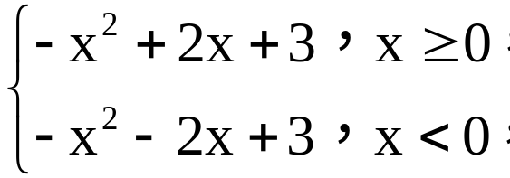
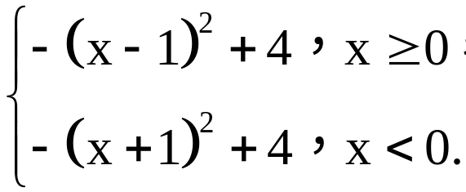
3.f(x)=-x²+2|x|+3=
即f(x)=

Slide 30
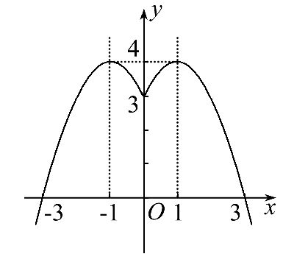
其图象如图所示.
由图象可知,f(x)的单调递增区间为(-∞,-1]和[0,1],单调递减区间为[-1,0]和[1,+∞).

Slide 31
【延伸探究】若将本例3中的函数变为y=|-x²+2x+3|,则其单调区间是什么?

Slide 32
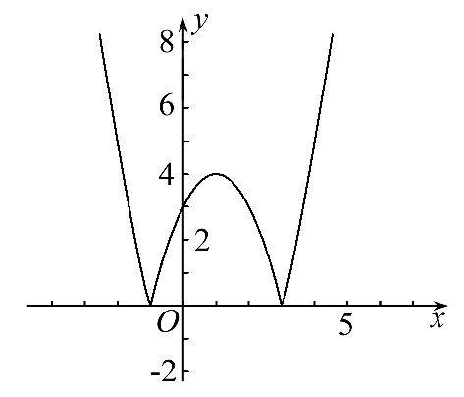
【解析】y=|-x²+2x+3|的图象如图所示,
由图象可得其单调递增区间是[-1,1],[3,+∞);
单调递减区间是(-∞,-1],[1,3].

Slide 33
【方法技巧】求函数单调区间的两种方法
(1)图象法
①作图:作出函数的图象;
②结论:上升图象对应单调递增区间,下降图象对应单调递减区间.

Slide 34
(2)定义法
①求出函数的定义域;
②利用定义作差、因式分解并判断各因式符号;

Slide 35
③看符号:
(i)确定:则函数在整个定义域上具有单调性:
(ii)不确定:则需确定分界点以确定单调区间.
特别提醒:图象法是求单调区间的常用方法,当函数图象不易作出时才用定义法.

Slide 36
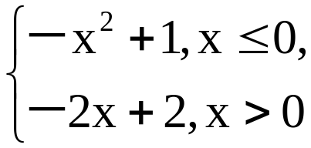
【变式训练】画出函数f(x)= 的图象,
并写出其单调区间.

Slide 37
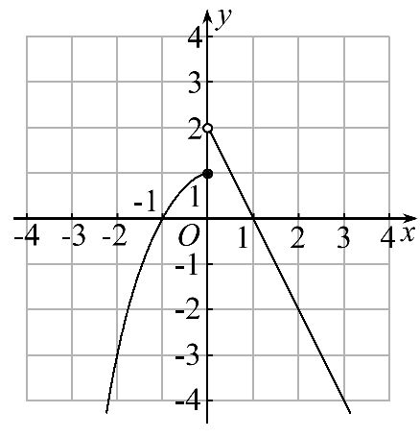
【解析】作出函数f(x)= 的图象如图所示,

Slide 38
由图象可知f(x)在(-∞,0]上是单调递增的函数,在(0,+∞)上是单调递减的函数.所以f(x)的单调递增区间是(-∞,0],单调递减区间是(0,+∞).

Slide 39

类型二 用定义法证明(判断)函数的单调性
【典例】(2016·东营高一检测)证明函数f(x)=x+
在(2,+∞)上是增函数.
【解题探究】典例中若设x₁,x₂∈(2,+∞),则x₁x₂与4的关系如何?
提示:因为x₁,x₂∈(2,+∞),所以x₁x₂>4.

Slide 40


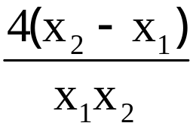
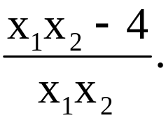
【证明】任取x₁,x₂∈(2,+∞),且x₁<x₂,
则f(x₁)-f(x₂)=x₁+ -x₂-
=(x₁-x₂)+ =(x₁-x₂)
因为2<x₁<x₂,所以x₁-x₂<0,x₁x₂>4,x₁x₂-4>0,
所以f(x₁)-f(x₂)<0,即f(x₁)<f(x₂).
所以函数f(x)=x+ 在(2,+∞)上是增函数.

Slide 41
【延伸探究】
1.将本例中区间“(2,+∞)”改为“(0,2)”,试判断函数f(x)的单调性并证明.

Slide 42
【解析】函数f(x)=x+ 在(0,2)上是减函数.
证明:任取x₁,x₂∈(0,2),且x₁<x₂,
则f(x₁)-f(x₂)=x₁+ -x₂-
=(x₁-x₂)+ =(x₁-x₂)

Slide 43
因为0<x₁<x₂<2,
所以x₁-x₂<0,x₁x₂<4,x₁x₂-4<0,
所以f(x₁)-f(x₂)>0,即f(x₁)>f(x₂).
所以函数f(x)=x+ 在(0,2)上是减函数.

Slide 44

2.将本例中的函数“f(x)=x+ ”变为“f(x)=
”,试判断此函数的单调性并证明.

Slide 45

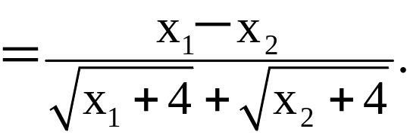
【解析】函数f(x)= 为增函数.
证明:由题意知函数f(x)的定义域为[-4,+∞),
任取x₁,x₂∈[-4,+∞),且x₁<x₂.
则f(x₁)-f(x₂)=

Slide 46

因为x₂>x₁>-4,
所以x₁-x₂<0, >0,
因此f(x₁)-f(x₂)<0,即f(x₁)<f(x₂),
所以f(x)在[-4,+∞)上为增函数.

Slide 47
【方法技巧】利用定义证明函数单调性的步骤
(1)取值:设x₁,x₂是该区间内的任意两个值,且x₁<x₂.
(2)作差变形:作差f(x₁)-f(x₂),并通过因式分解、通分、配方、有理化等手段,转化为易判断正负的式子.

Slide 48
(3)定号:确定f(x₁)-f(x₂)的符号.
(4)结论:根据f(x₁)-f(x₂)的符号及定义判断单调性.
特别提醒:作差变形是证明单调性的关键,且变形的结果是几个因式乘积的形式.

Slide 49
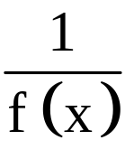
【拓展延伸】用性质法判断函数的单调性
(1)当f(x)>0时,函数y= 与y=f(x)的单调性相反,对于f(x)<0也成立.
(2)在公共定义域内,两增函数的和仍为增函数,增函数减去一个减函数所得的函数为增函数.

Slide 50
(3)函数f(x)与f(x)+c(c为常数)具有相同的单调性.
(4)当c>0时,函数f(x)与cf(x)具有相同的单调性;
当c<0时,函数f(x)与cf(x)具有相反的单调性.

Slide 51
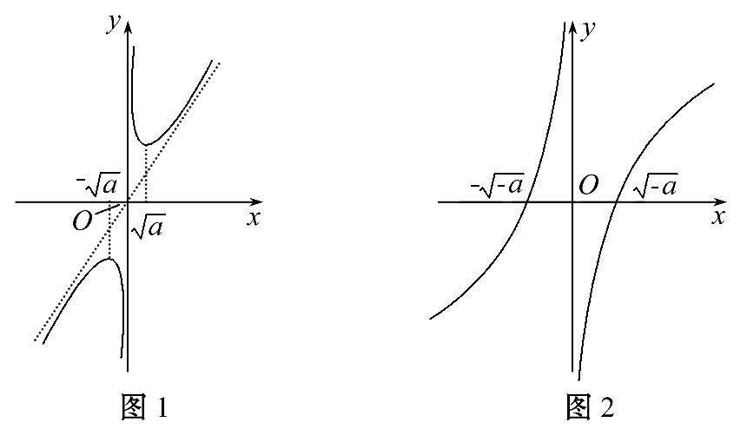
(5)函数y=x+ (a≠0)的单调性:
①若a>0,函数y=x+ 的图象如图1所示,

Slide 52

则函数y=x+ 的单调增区间是(-∞,- ］和
［ ,+∞),单调减区间是(- ,0)和(0, ).
②若a＜0,其图象如图2所示，
函数y=x+ 在(-∞,0)和(0,+∞)上均是增函数，
即y=x+ 的单调增区间为(-∞,0)和(0,+∞).

Slide 53
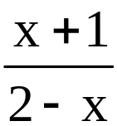
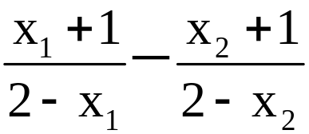
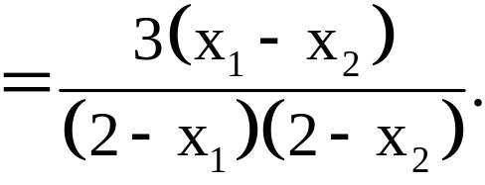
【补偿训练】证明函数f(x)= 在区间[3,5]上是增函数.
【证明】设x₁,x₂是区间[3,5]上的任意两个实数,且x₁<x₂,
则f(x₁)-f(x₂)=

Slide 54
因为3≤x₁<x₂≤5,
所以2-x₁<0,2-x₂<0,x₁-x₂<0.
所以f(x₁)-f(x₂)<0,
即f(x₁)<f(x₂).
所以f(x)在[3,5]上是增函数.

Slide 55
类型三 函数单调性的应用
【典例】1.已知函数f(x)=x²-2ax-3在区间[1,2]上单调,则实数a的取值范围为______________.

Slide 56
2.(2016·太原高一检测)已知函数y=f(x)是定义在(0,+∞)上的增函数,对于任意的x>0,y>0,都有f(xy)=f(x)+f(y),且满足f(2)=1.
(1)求f(1),f(4)的值.
(2)求满足f(x)+f(x-3)>2的x的取值范围.

Slide 57
【解题探究】1.典例1中的区间[1,2]是函数f(x)的单调区间吗?
提示:不一定,它应是函数f(x)的单调区间的子集.
2.典例2中f(2)=1,则2与f(2)有什么关系?
提示:2=1+1= f(2)+ f(2)=f(4).

Slide 58
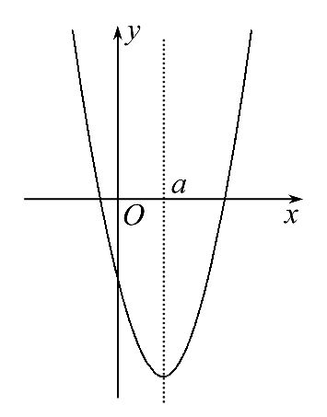
【解析】1.函数f(x)=x²-2ax-3的图象开口向上,对称轴为直线x=a,
画出草图如图所示.

Slide 59
由图象可知函数在(-∞,a]和[a,+∞)上分别单调,
因此要使函数f(x)在区间[1,2]上单调,
只需a≤1或a≥2,
(其中当a≤1时,函数f(x)在区间[1,2]上单调递增;当a≥2时,函数f(x)在区间[1,2]上单调递减).
从而a∈(-∞,1]∪[2,+∞).
答案:(-∞,1]∪[2,+∞)

Slide 60
2.(1)令x=y=1,得f(1)=f(1)+f(1),
所以f(1)=0;
令x=y=2,得f(4)=f(2)+f(2)=1+1=2,
所以f(4)=2.

Slide 61
(2)由题知当x>0,x-3>0时有
f(x)+f(x-3)=f(x(x-3)),
且2=1+1=f(2)+f(2)=f(4),
所以由f(x)+f(x-3)>2得f(x(x-3))>f(4).

Slide 62
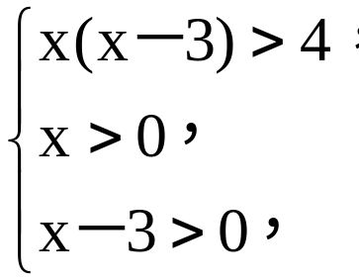
又因为y=f(x)是定义在(0,+∞)上的增函数,所以
解不等式组得x>4,
所以x的取值范围是(4,+∞).

Slide 63
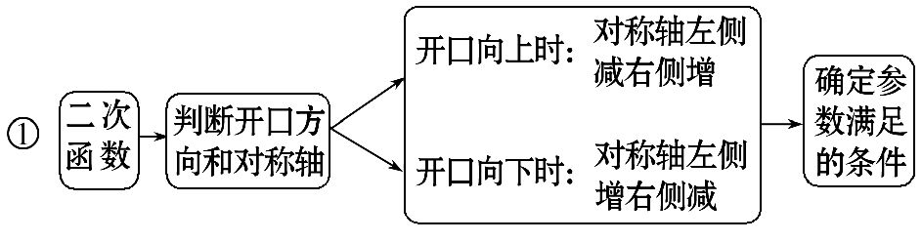
【方法技巧】由函数单调性求参数范围的类型及处理方法
(1)由函数解析式求参数

Slide 64
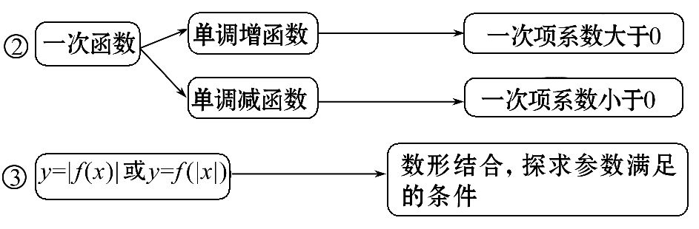

Slide 65
(2)抽象函数求参数
①依据:单调增(减)函数中函数值与自变量的关系f(a)>f(b)⇌a>b(a<b),
②方法:依据函数单调性的特点去掉符号“f”,转化为不等式问题求解.

Slide 66
易错警示:单调区间是D≠在区间D上单调
(1)单调区间是D:指单调区间的最大范围是D.
(2)在区间D上单调:指区间D是单调区间的子集.

Slide 67
【变式训练】(2016·临汾高一检测)已知y=f(x)在定义域(-1,1)上是减函数,且f(1-a)<f(2a-1),求a的取值范围.

Slide 68
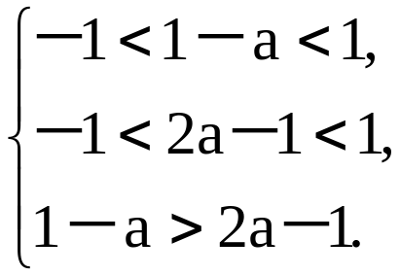

【解析】因为y=f(x)在定义域(-1,1)上是减函数,
且f(1-a)<f(2a-1),则
解得0<a<

Slide 69
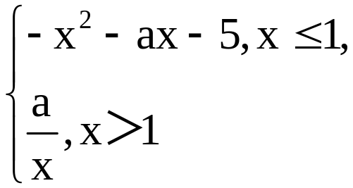
【补偿训练】(2015·张家界高一检测)已知函数
f(x)= 是R上的增函数,求a的取值范围.

Slide 70


【解析】f(x)在R上是单调递增的函数,所以f(x)需满
足在区间(-∞,1]和(1,+∞)上都是单调递增的,并且
端点处x=1的函数值-1²-a-5≤ ,即a≥-3;f(x)=-x²-
ax-5的对称轴为直线x=- ,f(x)在(-∞,1]上单调递
增,所以- ≥1,即a≤-2;f(x)= 在(1,+∞)上单调递
增,所以a<0.综上所述,a的取值范围是[-3,-2].

Slide 71
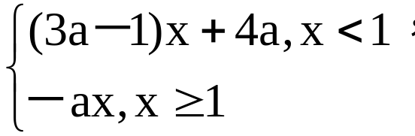

自我纠错 利用单调性求参数的取值范围
【典例】若函数f(x)= 是定义在R上
的减函数,则a的取值范围为( )

Slide 72
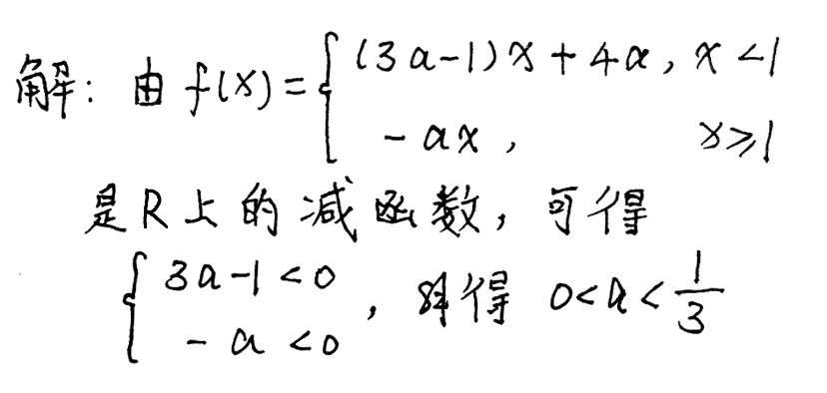
【失误案例】
分析解题过程,找出错误之处,并写出正确答案.

Slide 73
提示:错误的根本原因是忽视了分段函数在分界点处的单调性,实际上本题除了满足两段函数均是减函数外,还要满足(3a-1)+4a≥-a.

Slide 74
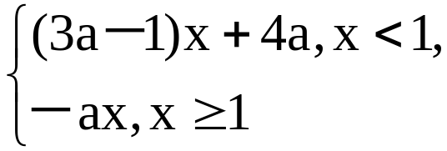
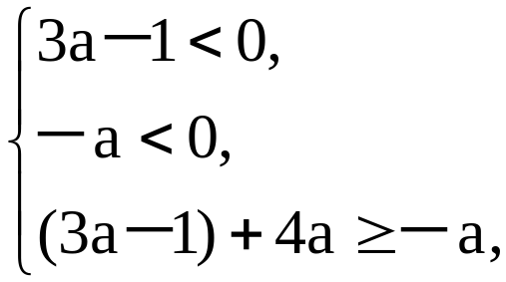
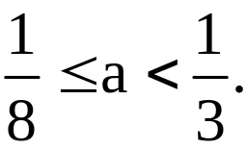
正确解答过程如下:
【解析】选A.由f(x)= 是R上的减
函数知
解得

Slide 75


